Slide 1
Bílkoviny
Patrícia Pažická e-mail: 394981@med.muni.cz
ppazicka.trish@gmail.com
Martina Brázdová e-mail: 380855@med.muni.cz

Slide 2

Co jsou bílkoviny?
Co vás napadne když se řekne bílkoviny?
Notes:
Živina, Makroživina, součást potrevy, aminokyseliny, maso, vejce, mlíko, svaly ....
2

Slide 3
Bílkovina jako živina
MAKRONUTRIENTY (prívod v g)
  sacharidy
  tuky
  bílkoviny
MIKRONUTRIENTY (prívod v mg, μg)
  minerální látky
  stopové prvky
  vitamíny
Notes:
Co rozumíte pod pojmem živina? Čím se tyto dvě skupiny liší?
3

Slide 4
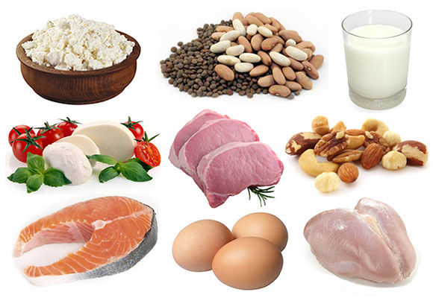
Bílkovina, součást stravy
Energetická hodnota 17 KJ* (4 kcal)
Energetický podíl v stravě 10–15% (tuky 25-30%, sach. 55-60%)
Poměr živin v strave B:T:S 1:1:4
Potřeba zdravého dospělého (DDD) 0,75-0,8 g/kg/den**
Pro 70 kg člověka to činí:
  V gramech- 52-56g
  V energii- 900-960 KJ (220-235 kcal)
*DACH, **kvalitního plnohodnotného proteinu,

Slide 5
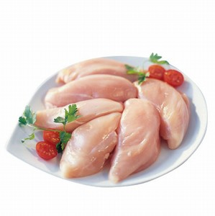
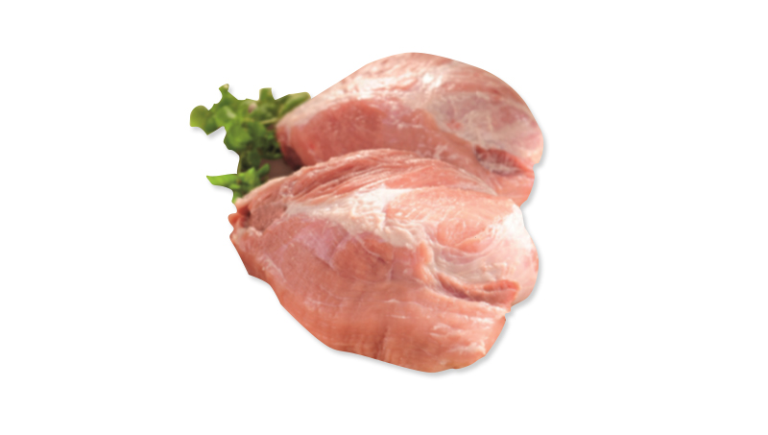
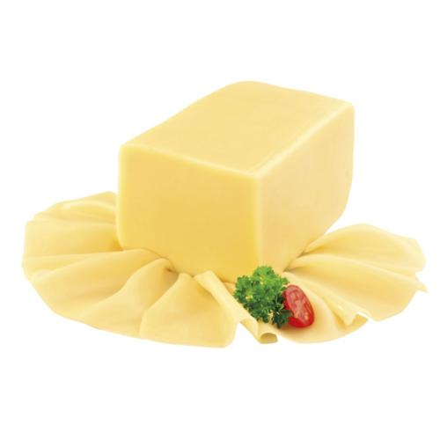
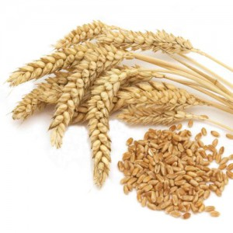
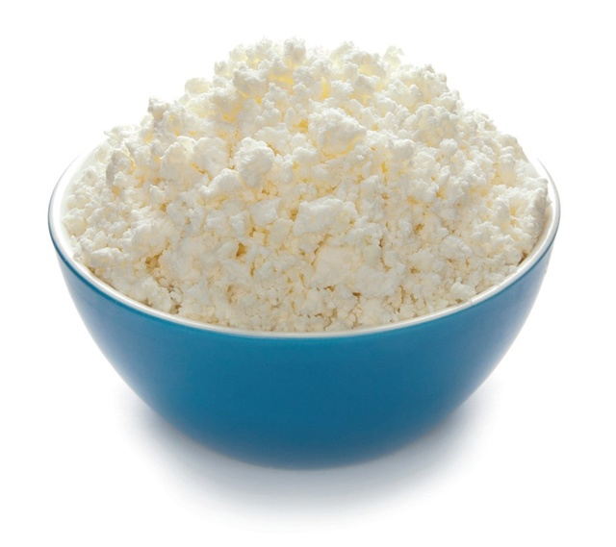
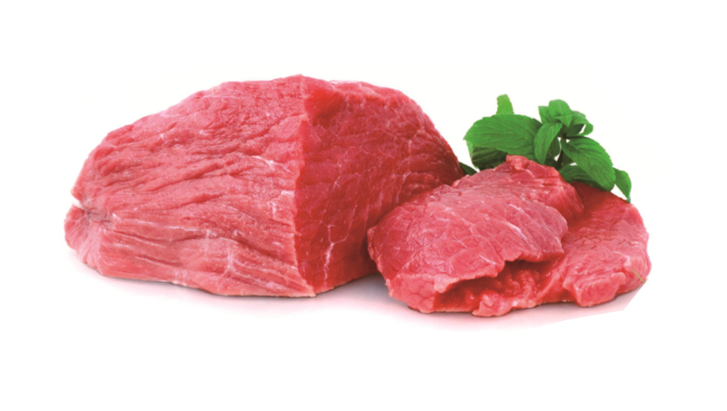
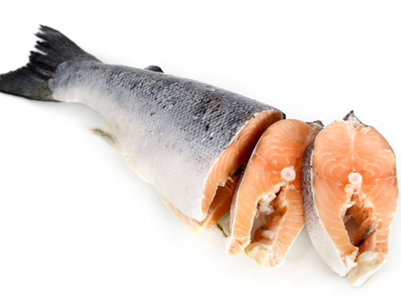
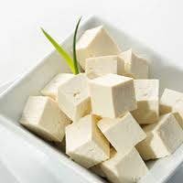
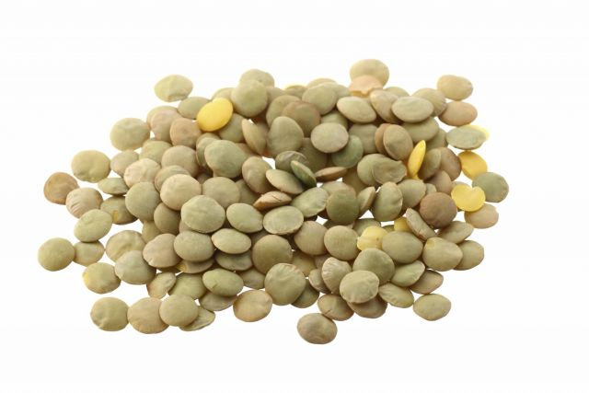
Kolik bílkovin je v...?

Slide 6
Bílkoviny v potravinách
na 100g uvedené potraviny v syrovém stavu
Kuřecí maso prsní 22,8 g (429 kJ)
Hovězí kýta, libová 22,3 g (427 kJ)
Vepřové maso stehenní
Eidam 30 % t.v.s 29,9 g (
Tofu
Pšeničná mouka celozrnná
Čočka
Tuňák
Tvaroh plnotučný hrudkový
Zdroj: www.nutridatabaze.cz

Slide 7
Bílkoviny v potravinách

Slide 8
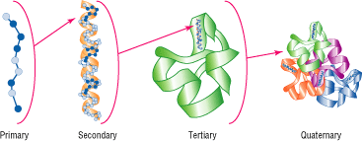
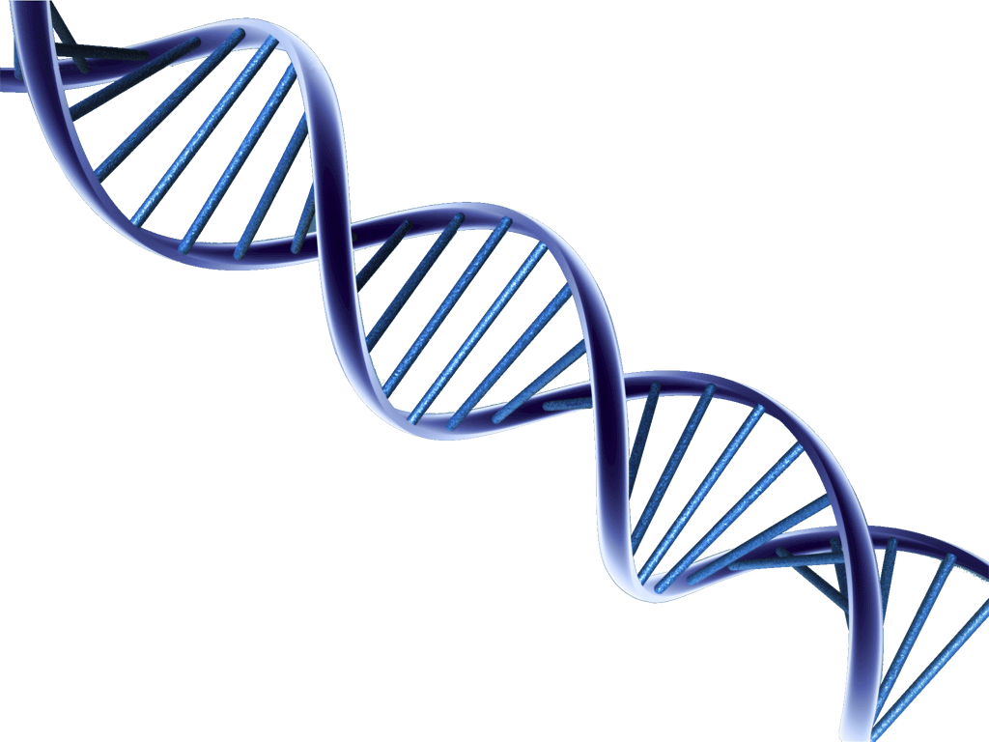
Struktura bílkovin
Bílkovina
  Makromolekula pozostávající z aminokyselin spojených peptidovými vazbami
  Vyznačuje se třemi úrovněmi struktury:
      PRIMÁRNÍ
        pořadí, sekvence aminokyselin
        geneticky podmíněná
      SEKUNDÁRNÍ
        alfa-helix, β-skládaný list
      TERCIÁRNÍ a KVARTÉRNÍ
        Prostorové uspořádání
Notes:
Ktorá štruktúra je podstatná z výživového hľadiska kvality bielkoviny?
Technologická úprava, zmeny pri varení – vaječný bielok, Ktorá štruktúra zaniká? Prekáža nám to?
Prístupnosť molekuly pre tráviace šťavy
8

Slide 9
Proč potřebujeme bílkoviny?
zdroj aminokyselin
  Růst a obnova tělesných struktur (svaly, šlachy, chrupavky)
  Prekurzory neurotransmiterů (přenos nervového vzruchu) –Met, Tyr, Trp
  Prekurzory hormonů
  Formovaní protilátek imunitního systému
  Plasmatické bílkoviny – tzv. onkotický tlak - udržení vody v krevním oběhu
  Formování genetického materiálu DNA a RNA
  Formování enzymů a kontrolních molekul
zdroj N a S
zdroj energie
  glukogénne a ketogénne AMK
Notes:
Pridať aj odrážku: Hradenie strát z organizmu?
9

Slide 10
Aminokyseliny
20 standardních aminokyselin
  Sekvence primární struktury kódovaná v DNA
Esencialita = nepostrádatelnost
9 esenciálních (pro dospělou populaci)
  valin, leucin, izoleucin – rozvětvený řetezec
  fenylalanin, tryptofan – aromatický kruh
  lysin, histidin - bazické
  threonin – 2C*
  methionin – S
Notes:
AK s rozvětvenými řetězci – stimulační účinek na proteosyntézu ve svalové tkáni, podporují anabolismus
Prečo je histidin semiesenciálny? – ja to neviem, spýtať sa haliny
10

Slide 11
Aminokyseliny
semiesenciální
  histidin ?
  arginin – období rastu - kreatin
podmíněně esenciální
  tyrosin
    při fenylketonurii
    porucha konverze fenylalaninu na tyrozin, deficit enzymu fenylalaninhydroxyláza
neesenciální
  glycin, cystein, serin, prolin, k. asparagová,
  k. glutamová, asparagin,
  alanin, glutamin (při metabolickém stresu podmínená esencialita)

Slide 12

Souvislosti
Každá AK má v organismu svou specifickou roli a přispívá k celkovému chodu metabolismu
methionin a cystein – zdroje síry v potravě
cystin z 2 cysteinu – v inzulinu a keratinu
cystein prekurzor taurinu
Fenylalanin, tyrosin – hormony
tryptofan – prekurzor neurostransmiteru – serotoninu a k. nikotinové
Histidin – prekurzor pro histamin
Arginin – prekurzor pro NO- vasodilatace
Lysin – limitující v obilovinách, prekurzor karnitinu
Glutamin a arginin - významná úloha u kriticky nemocných pacientů
Glutamová kyselina – sodná sůl - v potravinářském průmyslu - ochucovadlo
Prolin - pojivové tkáně - kolagen

Slide 13
Hodnocení kvality bílkovin
biologická hodnota
= podíl EAK k celkovému obsahu bílkovin nebo poměrem k bílkovině vaječného bílku
– standardní
  Biologicky kompletní - živočišné
  Biologicky nekompletní – rostlinné
    bílkoviny nemají všechny EAK nebo v nesprávném poměru
nutriční hodnota bílkovin
  aminokyselinové skóre AAS
    Procentuální poměr: esenciální AA v potravine/ esenciální AA v referenčním proteinu
    Referenční protein – fiktivní, nutrične optimální zastoupení AA
  index esenciálních aminokyselin EAAI
    Geometrický průměr všech AAS pro danou potravinu
  Index utilizace proteinů
    procento dusíku zadrženého v těle v poměru k dusíku přijatého potravou

Slide 14
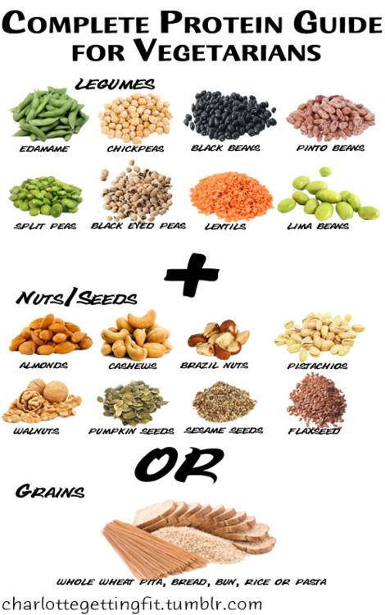
„Řetěz je tak silný jako jeho nejslabší část.“
Limitující aminokyselina
  esenciální aminokyselina, které je v bílkovině nejméně
  Nejnižší hodnota AAS
luštěniny methionin
Obiloviny tryptofan, threonin
  Pšenice lysin
  kukuřice tryptofan
  rýže lysin , threonin
brambory protuberin 2 – kvalitní
Komplementace
  Alternativní výživové směry
Notes:
GMO
14

Slide 15
Hodnocení kvality bílkovin

Slide 16
Proč je nezbytný pravidelný příjem bílkovin?

Slide 17
labilní protein
  dostupný pro krytí akutních ztrát
  zásobní jaterní bílkoviny a plazmatický albumin
  pouze 1% tělesného poolu (celkové tělesné bílkoviny)
protein přijatý potravou
  obnova tkání, syntéza proteinů
  zbytek
    degradace, zdroj energie ke glukoneogenezi a přeměna na tuk
minimální nutný přívod pro pokrytí obligatorních ztrát je 0,45 g/kg/den

Slide 18
Dusíková bilance → Příjem = Výdej
denní ztáta N do 10g/den
  výdej N močí 90%
  stolice méně než 10%
  pot, deskvamace, menstruace
1g N = 6, 25g svalu tj. 62,5g svalu/den
pozitivní N bilance +
  Anabolizmus – příjem > výdej - těhotenství, růst
negativní N bilance -
  pravá – katabolizmus – zvýšené ztráty N (metabolický stres – horečka, popáleniny, chirurgické výkony)
  nepravá – snížený přívod (diety, hladovění) nebo příjem (průjem)

Slide 19
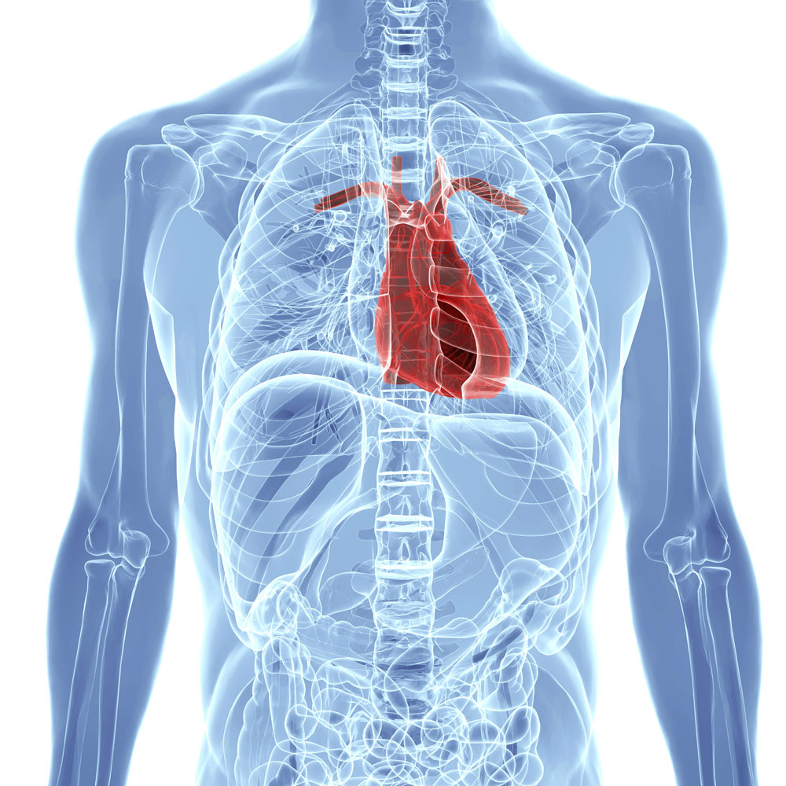
Fyziologická potřeba
                Denní doporučená dávka
dospělá zdravá populace 0,75 – 0,8 g/kg/ den
kojenci od 1. - 11. měsíce 10 g/den
  do 6. měsíce je výhradním zdrojem mateřské mléko
  potřeba na kg hmotnosti postupně klesá
1-3 roky 1 g/kg/den
4-14 let 0,9 g/kg/den
15 a více let 0,8 g/kg/den (muži 15-18 let 0,9 g/kg/den)
těhotenství (od 4. měsíce) + 10 g/den
kojení +15 g/den
metabolický stres – akutní pacient nebo v rekonvalescenci
  dvojnásobní množství bílkovin

Slide 20
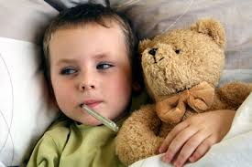

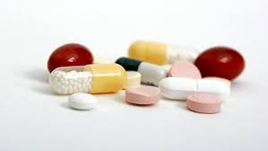
Co ovlivňuje nároky na přívod bílkovin?

Slide 21
fyziologický stav
  stravitelnost potravin, obsah vlákniny
  rychlost syntézy bílkovin v těle
  podíl sacharidů a tuků ve výživě – bílkoviny jako zdroj energie
Patologický stav
  horečka
  stresová situace
  užívání léků
  metabolické poruchy (porucha jaterních funkcí, onemocnění ledvin, porucha resorpce
  v trávicím traktu

Slide 22
Nadměrný přívod bílkovin ve stravě
negativní účinek neprokázán
pozitivní účinek na fyziologické funkce nezjištěn
2,0 g/kg/ den
  horní hranice doporučeného denního příjmu
obezita, ateroskleróza
  tuk, cholesterol, puriny
funkce ledvin
  zvýšená GF
  zvýšené riziko vzniku kalcium-oxalátových kamenů
funkce jater

Slide 23
Děleňí bílkovin podle struktury
A. Jednoduché
  Albuminy - mají relativně malou molekulu, často jsou přítomny s globuliny.
K albuminům patří:
a) globiny (např. hemoglobin, myoglobin);
b) laktoalbumin (v mléce, obsahuje tryptofan);
c) albumin vaječný (vedle aminokyselin obsahuje malé množství sacharidů a fosforu);
d) inzulin;
e) myogen svalstva;
f) leukozin obilí;
g) legumelin luštěnin.

Slide 24
Děleňí bílkovin podle struktury
2. Globuliny - jsou obsaženy ve většině bílkovinných látek.
Ke globulinům patří:
a) myozin, aktin, tropomyzin hlavní proteiny příčně pruhovaného svalstva;
b) fibrinogen v krevní plazmě;
c) sérový globulin;
d) mléčný a vaječný globulin ( beta - laktoglobulin);
e) rostlinné globuliny (např. legumin v hrachu, glycin v sóje).
3. Gluteliny – spolu s prolaminy tvoří bílkovinu lepku (gluten).
Ke glutelinům patří:
a) glutenin v pšenici;
b) oryzenin v rýži.

Slide 25
Děleňí bílkovin podle struktury
4. Prolaminy
K prolaminům patří:
a) gliadin ( k.glutamová, prolin) v pšenici a rybích játrech;
b) hordein v ječmeni;
c) zein v kukuřici.
d) avenin v ovsu
e) sekalin v žitě
Lepek (gluten), hlavní bílkovina pšeničného zrna je složen z gluteninu a gliadinu.
Mouka obsahuje málo esenciálních aminokyselin.

Slide 26
Děleňí bílkovin podle struktury
5. Histony jsou obsaženy v plazmě buněčného jádra a chromozomech.
(pankreas,tymus)
Protaminy se vyskytují ve vaječných buňkách ryb – salmin (losos), sturin (vyza).
7. Skleroptoteiny tvoří podpůrnou hmotu buňky. V živočišném organismus hrají podobnou úlohu jako celulóza v rostlinách.
Ke skleroproteinům patří:
a) kolagen – obsažen v pojivu, šlachách, vazech, částečně v kostech, chrupavkách a kůži; obsahuje značné množství glycinu, prolinu a hydroxyprolinu, po delším vaření vzniká koloidální roztok tuhnoucí
b) elastin – společně s kolagenem ve šlachách, elastických vláknech, cévách a pojivu;
c) keratin – hlavně ve zrohovatělých tkáních, nehtech, vlasech, peří, šupinách apod., obsahuje větší množství větší cystinu, obsah síry 3–5 %

Slide 27
Děleňí bílkovin podle struktury
B. Složené
Obsahují též látky nebílkovinné povahy (tzv. prostetická skupina) vázané
celkem volnou vazbou na protein:
glykoproteiny obsahující sacharidovou prostetickou skupinu.
Dle obsahu sacharidů dělíme na:
a) glykoproteiny s obsahem sacharidů pod 4 %
- ovalbumin, ovoglobulin, kasein;
b) glykoproteiny s obsahem sacharidů nad 4 % tzv. muciny
- obsahují 8–20 % mukopolysacharidů
- patří sem muciny sliznic, slin, sklivce oka a kloubní tekutiny.

Slide 28
Děleňí bílkovin podle struktury
2. Lipoproteiny mají na protein návazný neutrální tuk nebo jiné lipidy
- Jsou dobrými emulgátory
- mají velký fyziologický význam v metabolismu při transportu tuků v krvi Nacházejí se v krevní plazmě, buněčných membránách, vaječném žloutku a v mléce.
3. Fosfoproteiny obsahující fosfor
- Nejdůležitějším fosfoproteidem je kasein obsažený v mléce.
Nukleoproteiny jsou spojením bílkovin s nukleovými kyselinami
- hrají důležitou úlohu v dědičnosti.
- Jsou obsaženy v buněčných jádrech.
Chromoproteiny obsahují jako prostetickou skupinu barviva
- Patří sem hemoglobin, myoglobin, cytochromy, peroxidázy, katalázy, chlorofyl
a flavoproteiny ( riboflavin).
6. Metaloproteiny obsahují vázaný kov (ceruloplasmin, feritin apod.)

Slide 29

Děkuji za pozornost

Slide 30
Obrázky
http://www.zlacnene.sk/detail/kuracie-prsia-stavnate-1-kg-462883/
http://betadiamon.progrup.sk/?produkty
http://www.cas.sk/clanok/300650/zatocte-s-nezdravymi-tukmi-ktore-potraviny-vam-znizia-cholesterol.html
http://www.labuznik.cz/ingredience/cocka/
http://www.polabske.cz/produkty/syr
http://www.zdravejedlo.sk/psenica-siata
http://www.godandscience.org/evolution/dual_coding_dna_design.html
https://www.thermofisher.com/cz/en/home/life-science/protein-biology/protein-biology-learning-center/protein-biology-resource-library/pierce-protein-methods/overview-crosslinking-protein-modification.html
https://muskelbloggis.wordpress.com/category/kosttilskudd-2/
https://www.pinterest.com/pin/195202965072930002/
http://hubpages.com/hub/man-as-meat-eating-carnivore
http://www.nanacelia.sk/nanacelia/eshop/44-1-Vegan
http://www.fitweb.cz/clanky/kuchyne/459342-raw-food
http://vegetarianforlife.org.uk/
http://en.hdyo.org/you/questions

